Slide 1
SCD 周例会-结构
鲁兵 孙炆鑫 熊佳继
2026-09-14

Slide 2
时间节点
时间 | 工作安排
7月26日 | 完成Super-Ladder力学仿真，确定点胶及AIREX支撑架的设计（已完成）
8月15日 | 完成结构热控件的招投标，结构投产（已完成）
9月10日 | Super-Ladder与蜂窝板装配工装到货（已完成）
9月15日 | 结构件IDS签署
9月17日 | 蜂窝板试验件产品到货
10月17日 | 完成工艺验证试验
11月31日 | 结构热控件产品到货
12月20日 | 完成结构热控件热实施，装配，应力筛选试验，交付总体

Slide 3
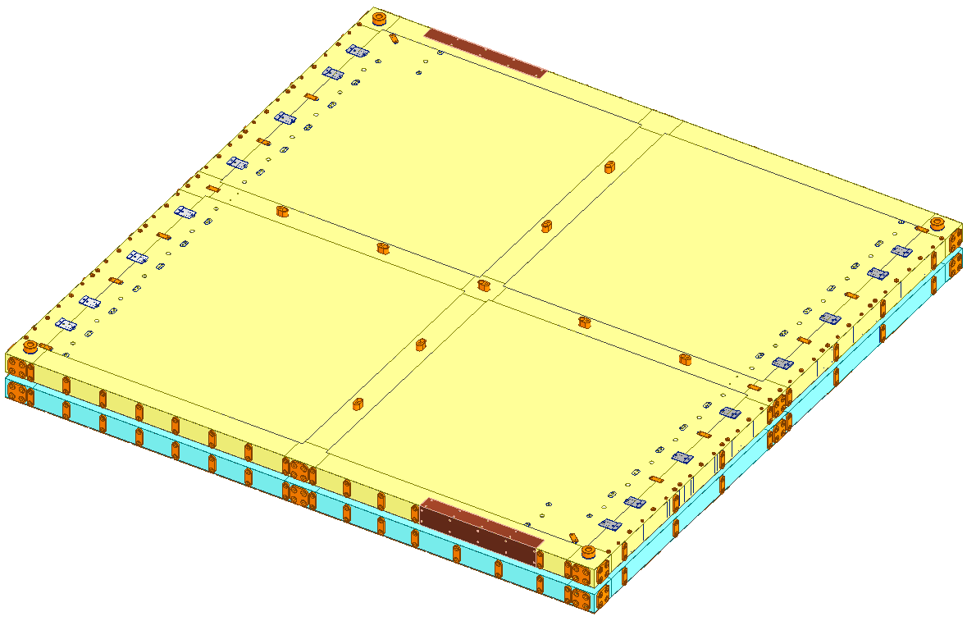
工作(1)：蜂窝板试验件
陆续与529技术人员完成多轮技术细节沟通，试验件加工正在稳步持续进行。
时间 | 工作安排
~7月17日 | 完成胶粘剂选用和铺层等工艺设计工作、复材件成型工装设计、紫铜角件等原材料订货、预浸料生产和工艺方案编制（下周内部评审后发用户）
7月22日 | 完成成型工装加工，包括复材件成型、碳框胶接装配、蜂窝板固化成型工装
7月30日 | 完成零件的加工，包括复材件铺层和机加、埋件和隔热垫机加；完成碳蜂窝芯板材试验件的加工
8月15日 | 完成预埋框架的胶接装配和机加
8月30日 | 完成PSD蜂窝板和SCD蜂窝板的胶接装配、成型固化
9月5日 | 完成隔热垫、导热垫片和紫铜角件的胶接固化
9月10日 | 完成PSD蜂窝板和SCD蜂窝板面内接口机加、蜂窝板除气
9月15日 | 完成PSD&SCD顶面蜂窝板组件侧面接口机加
9月17日 | 交付蜂窝板试验件
可能会延期交付

Slide 4
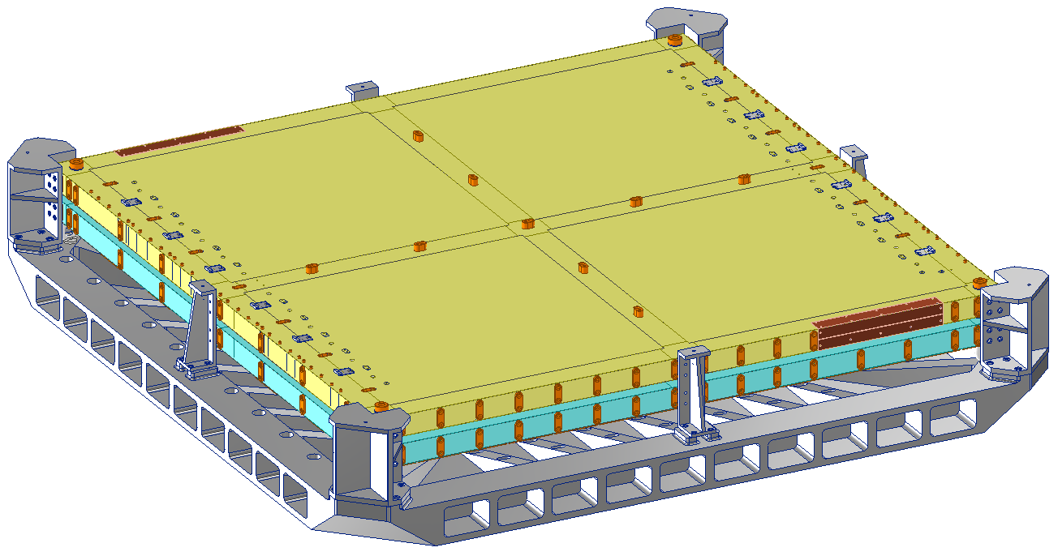
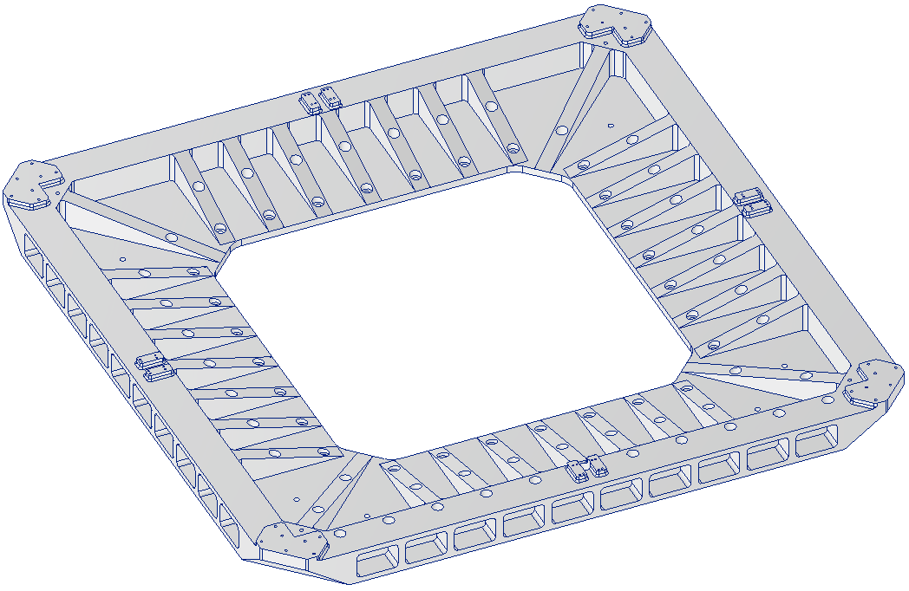
工作(2)：力学摸底试验
已完成试验工装设计；
本周计划对试验件进行力学仿真分析，定力学试验条件；
正在写力学试验大纲。

Slide 5
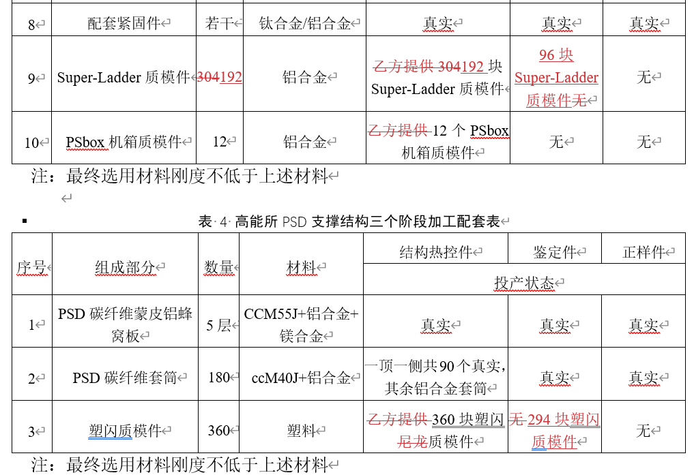
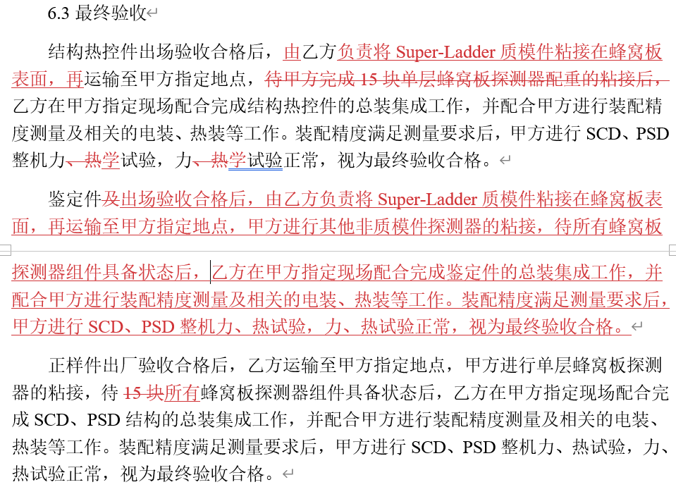
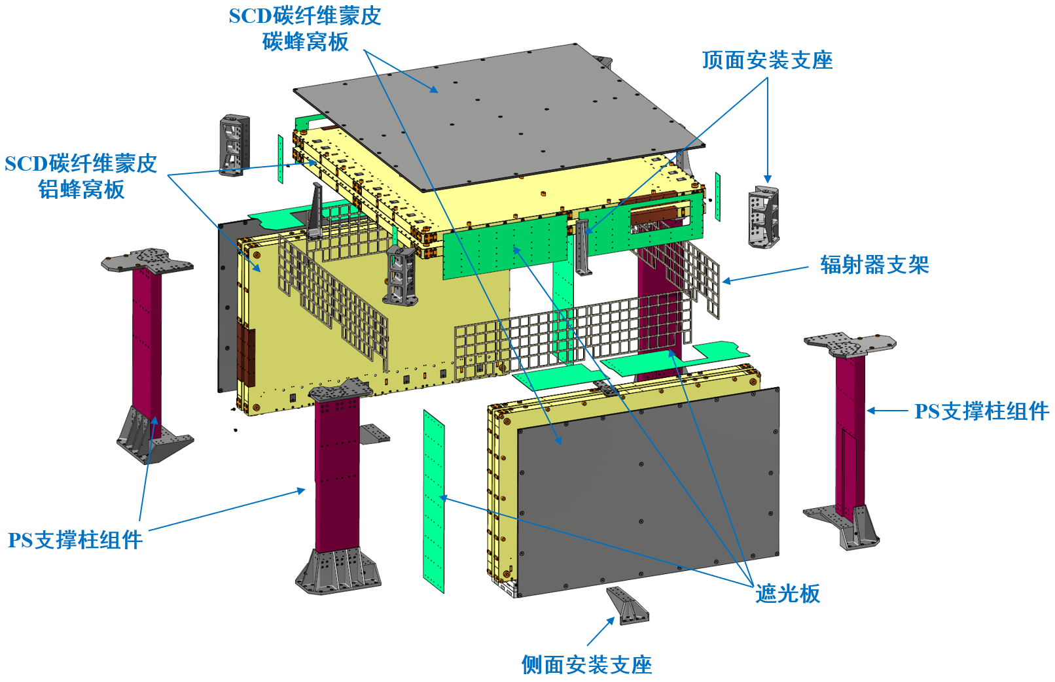
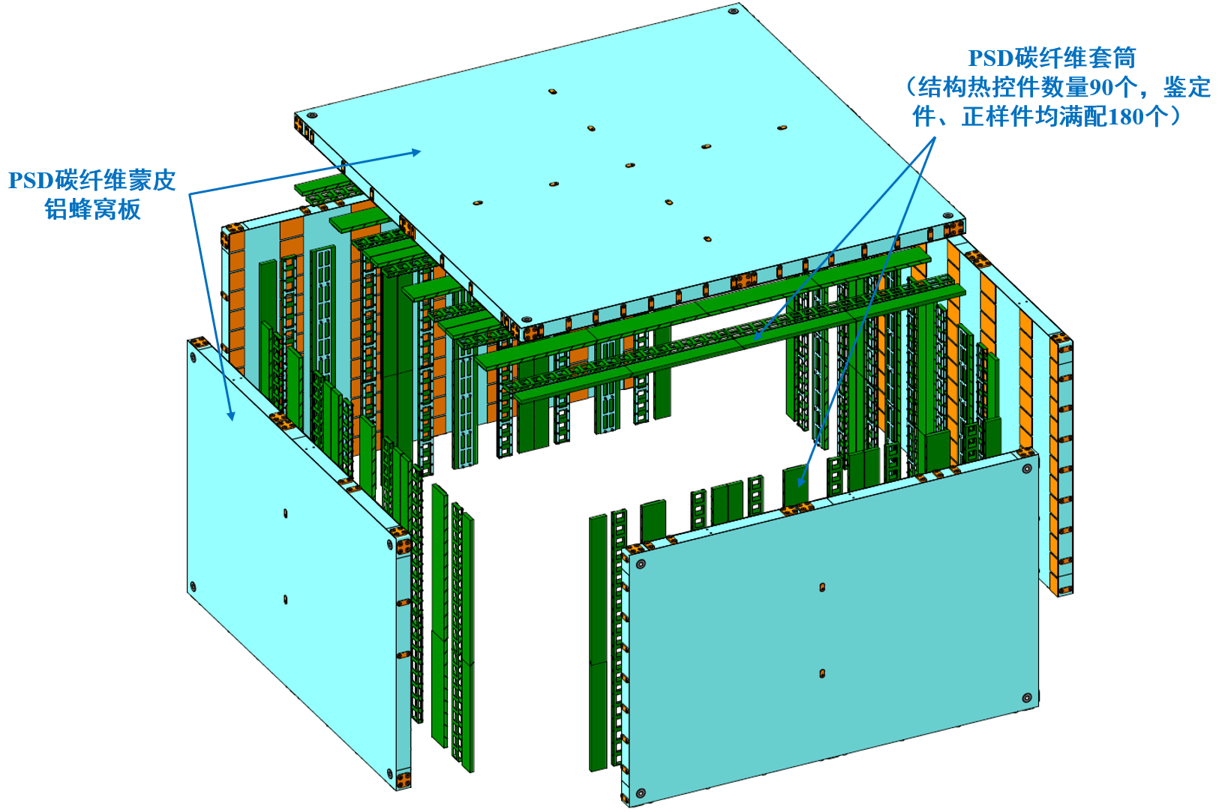
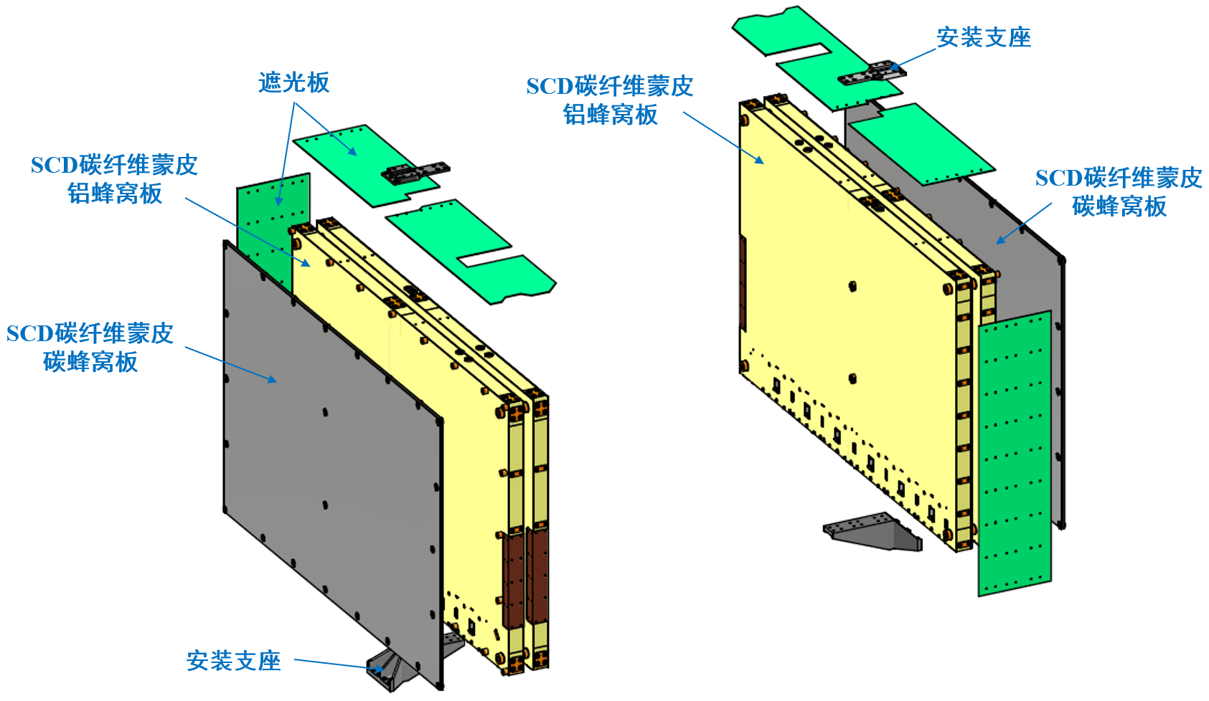
工作(3)：结构热控件（招标）
已完成招标，中标方为哈玻院，总价495.3万；
本周三哈玻院来人交流技术细节；
一个月内完成合同的签订。
正在完善合同
高能所SCD：235.3万
高能所PSD：140万
紫台SCD：120万

Slide 6
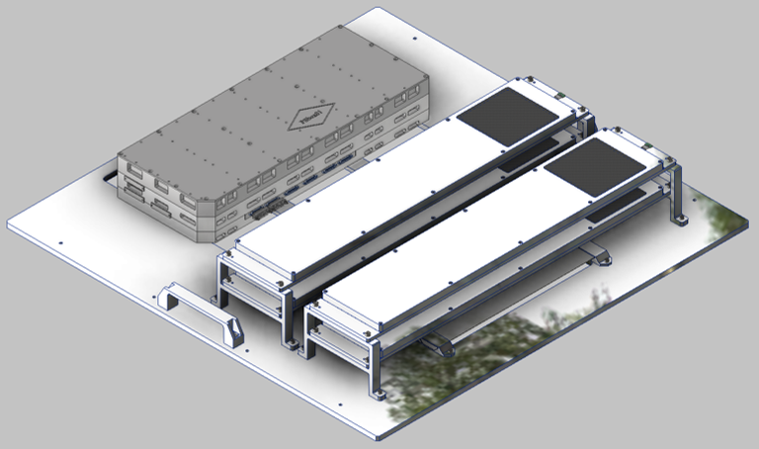
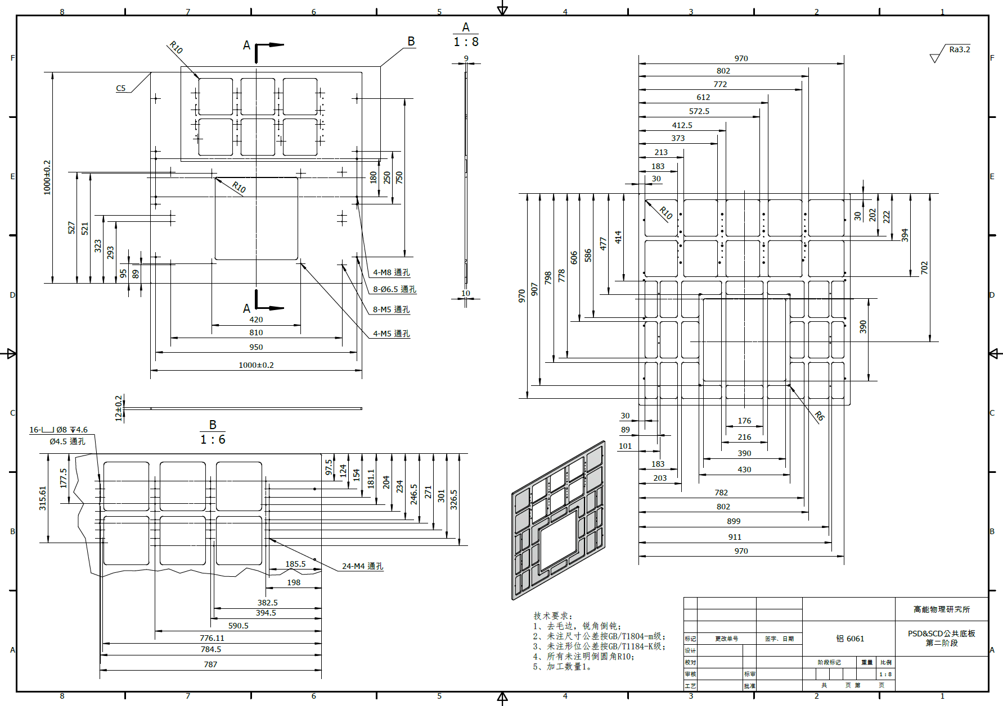
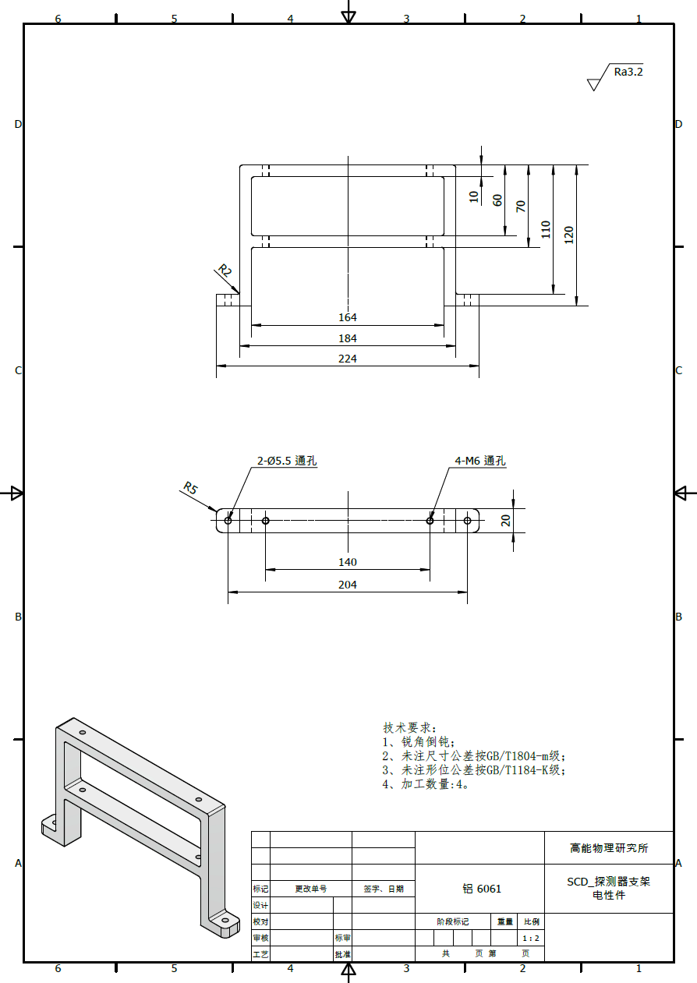
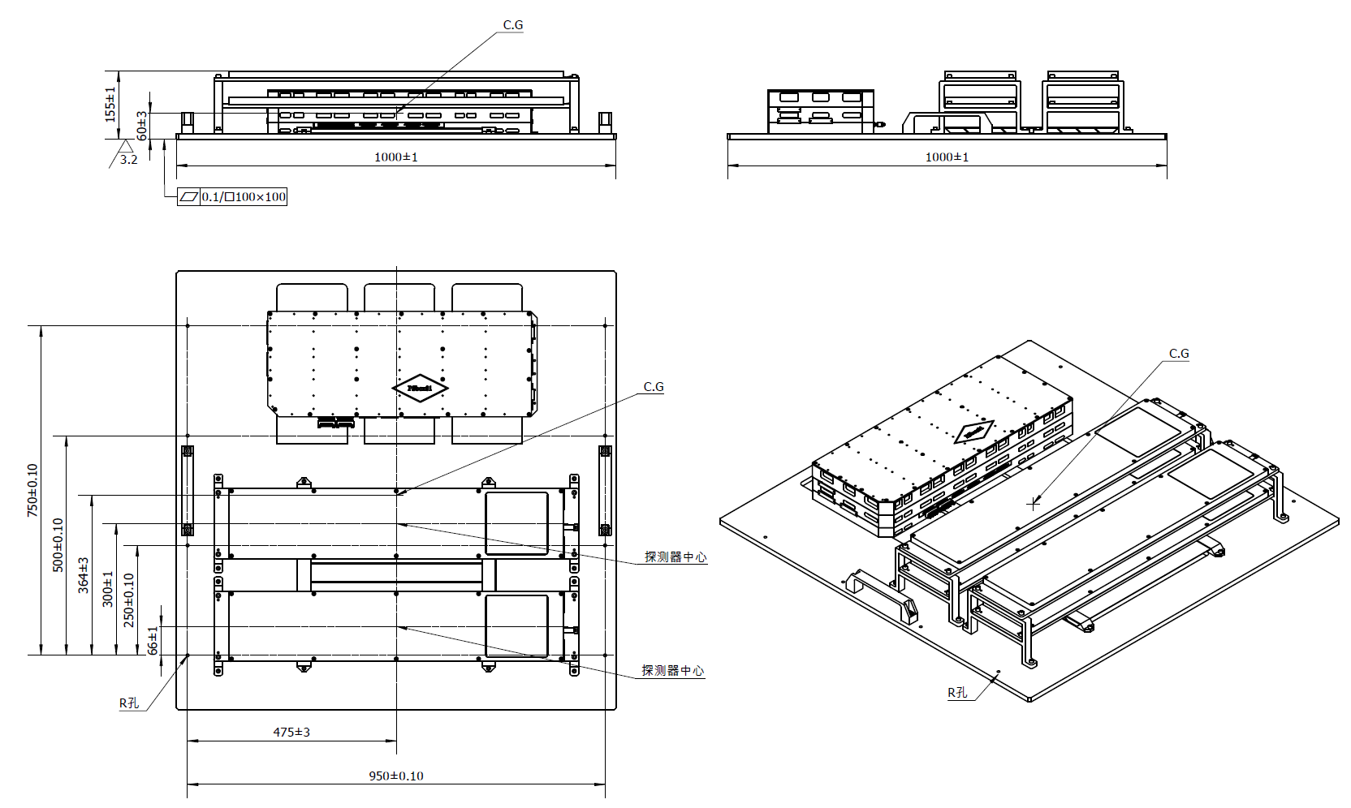
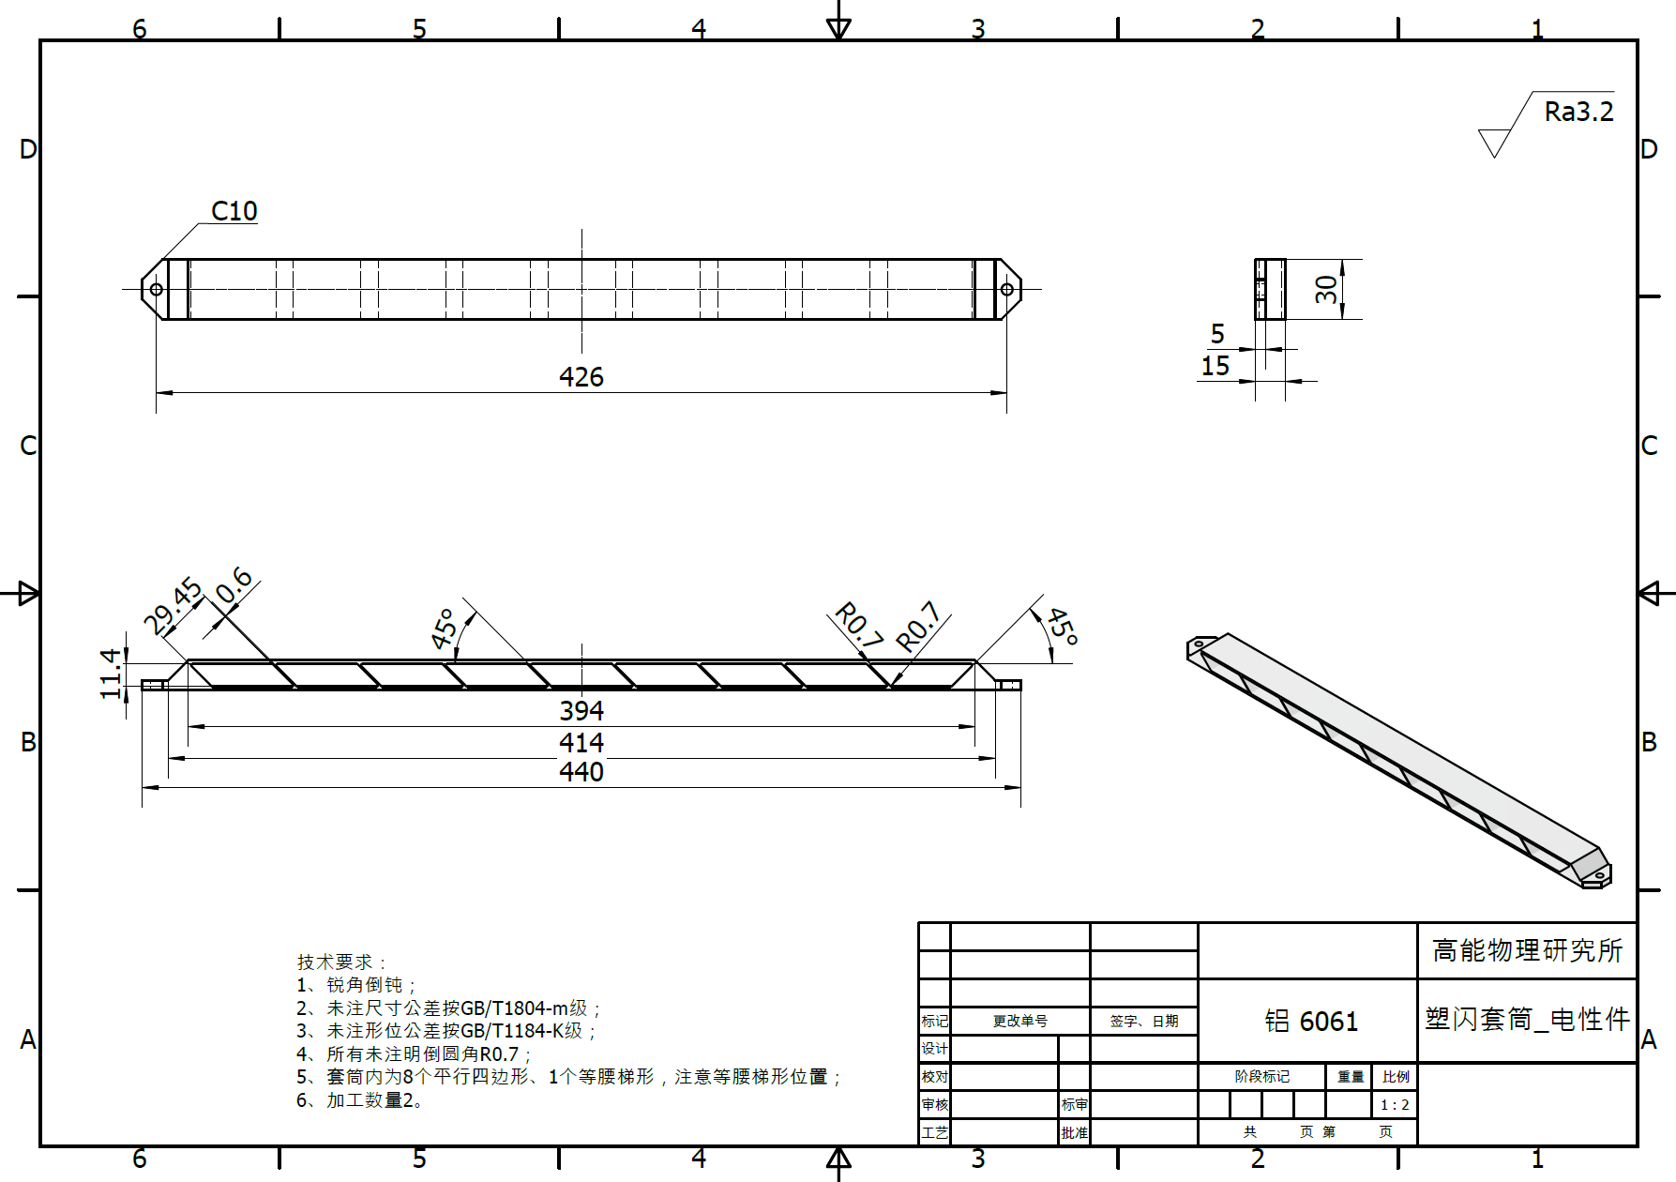
工作(4)：电性件IDS机械单（孙炆鑫）
电性件配置：
电子学机箱：PSbox01
PSD：9条塑闪（一个分区）
SCD：4条长Ladder（7片硅）
更新了电性件IDS结构单
完成结构出图；
已经投产，预计下周到货

Slide 7
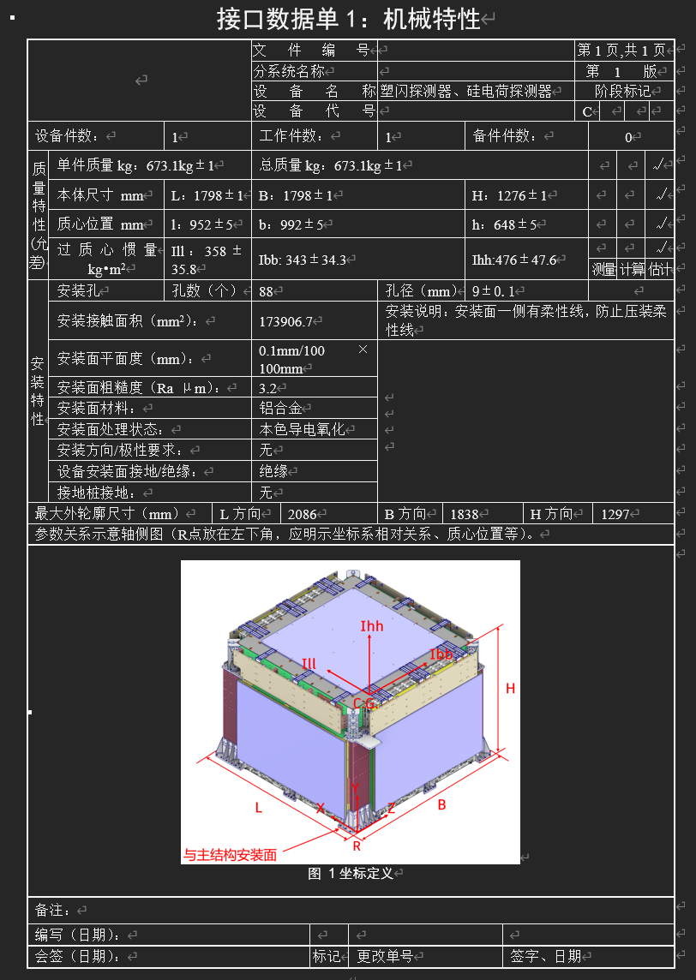
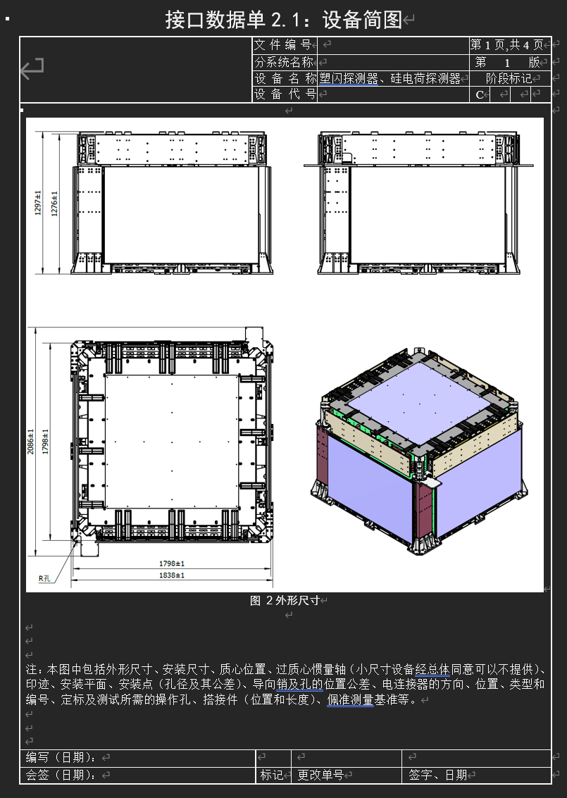
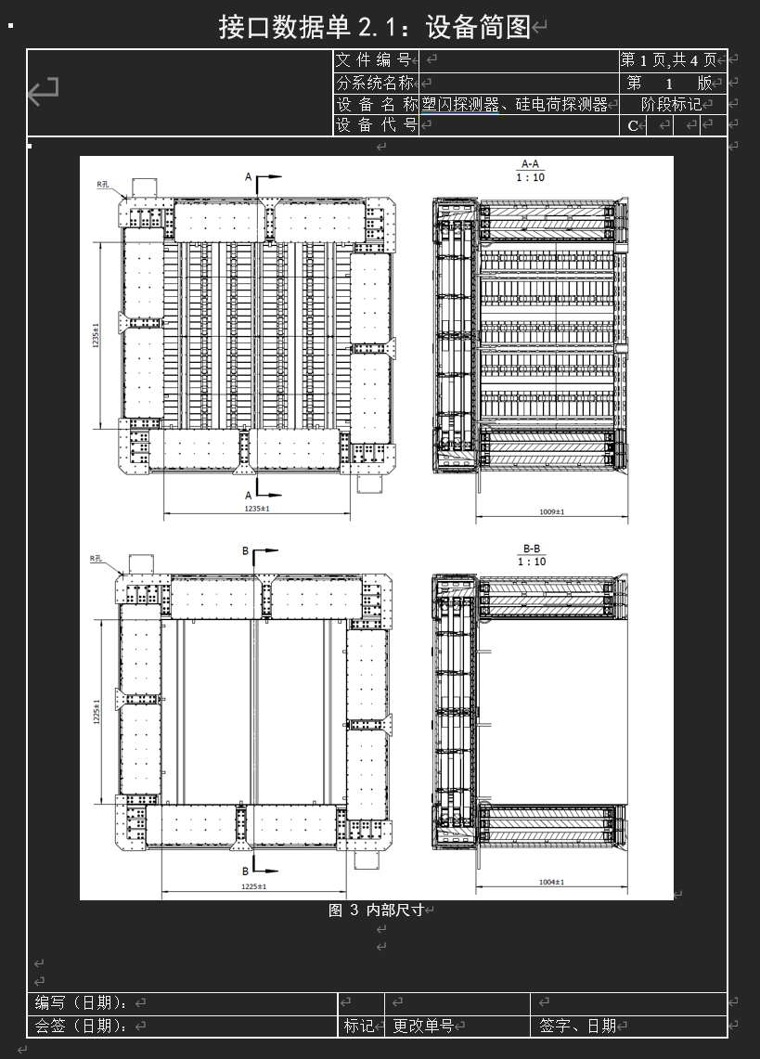
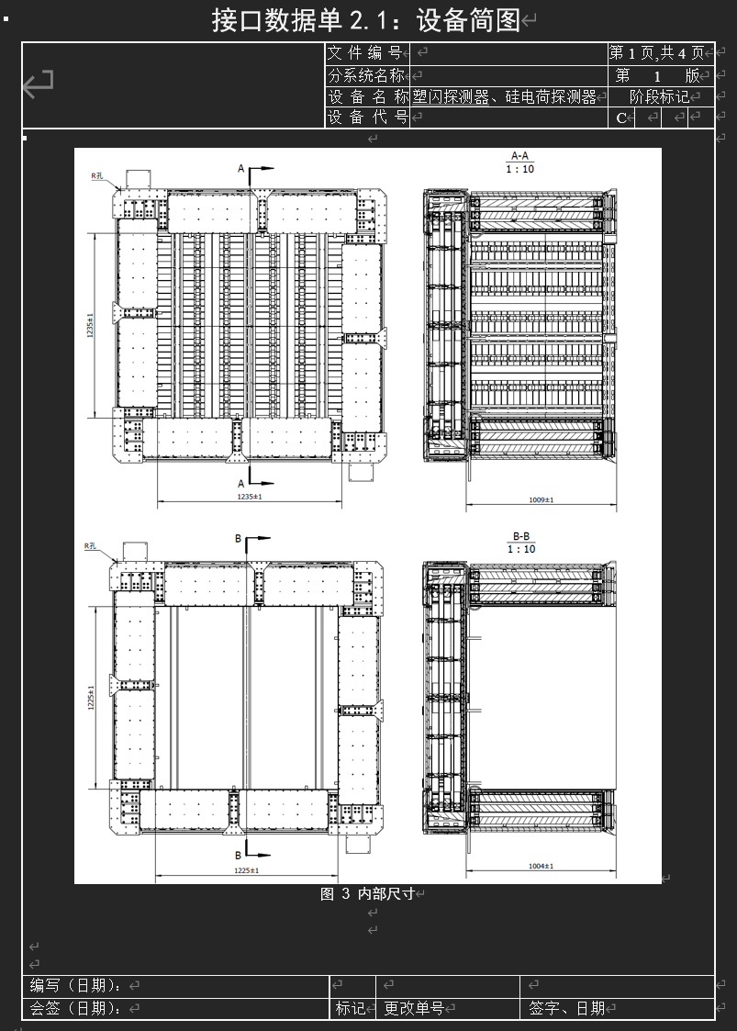
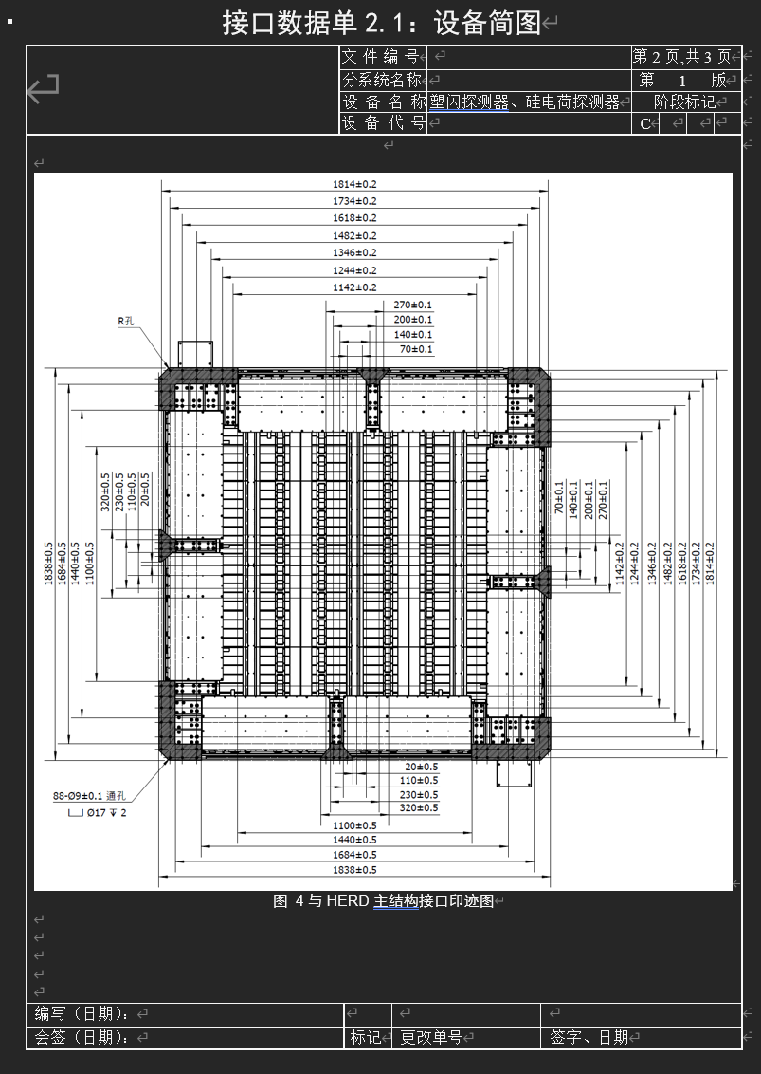
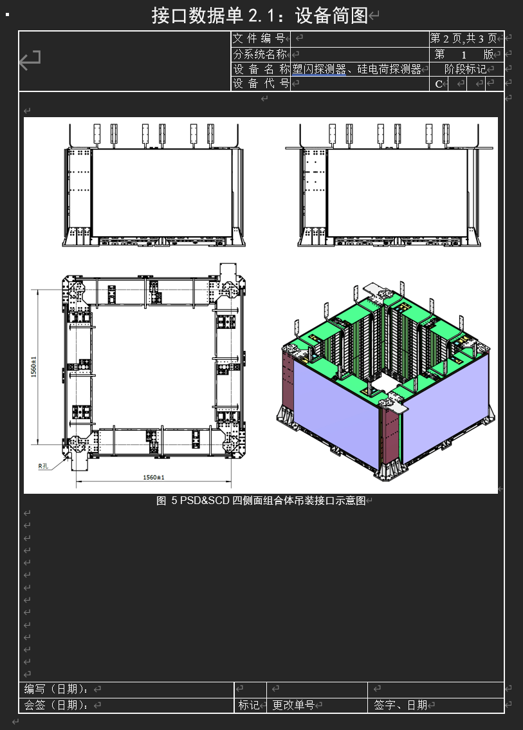
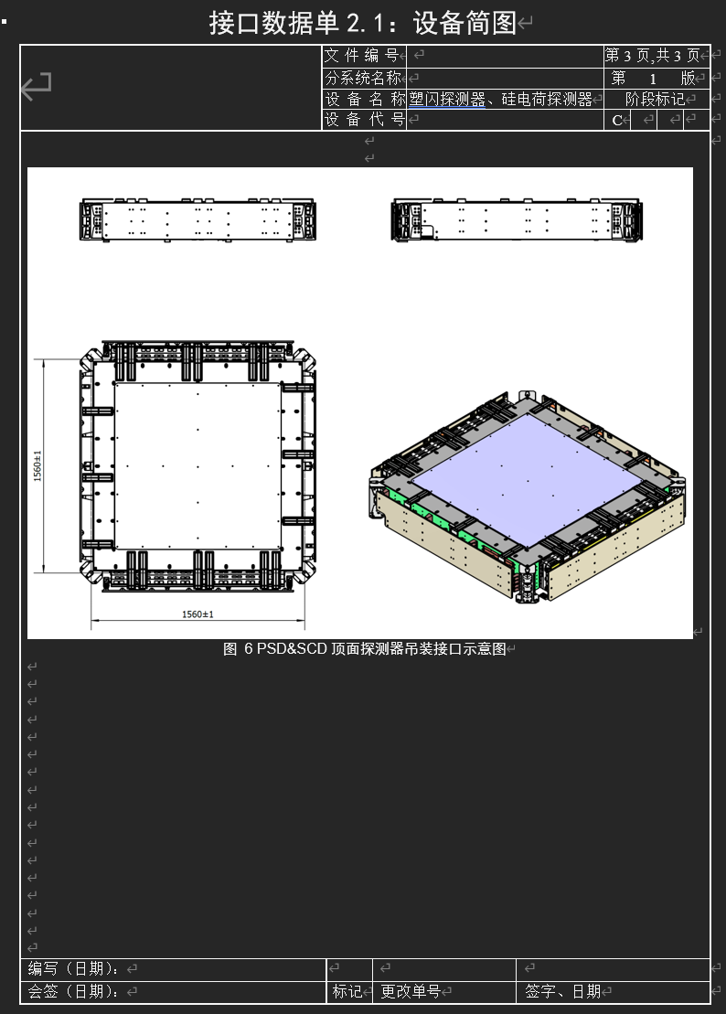
工作(5)：结构件IDS机械单（孙炆鑫）
更新结构件IDS结构单

Slide 8
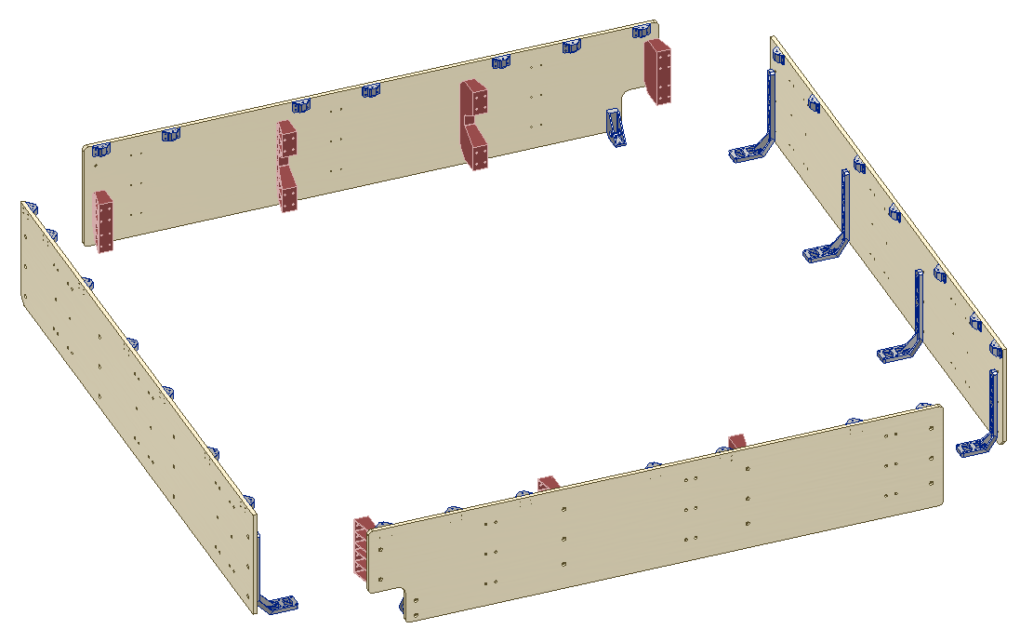
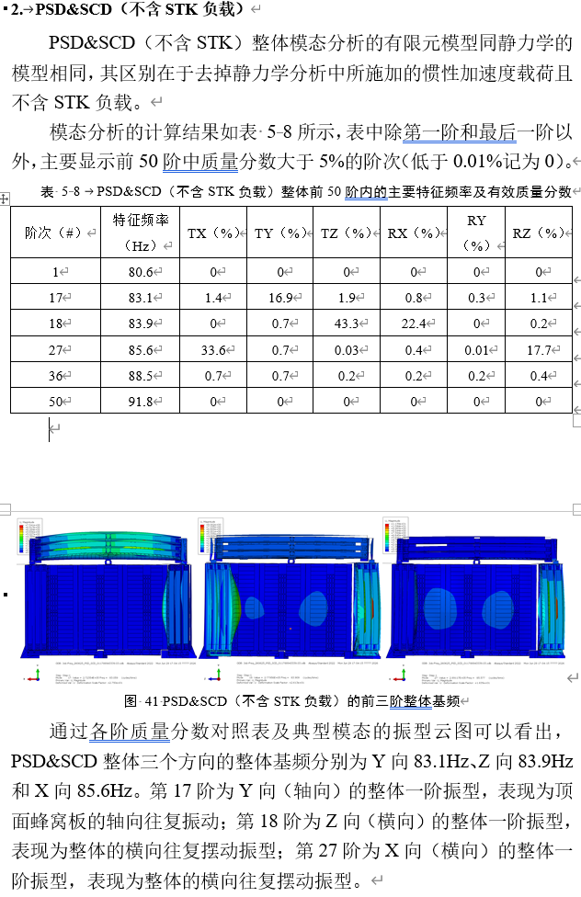
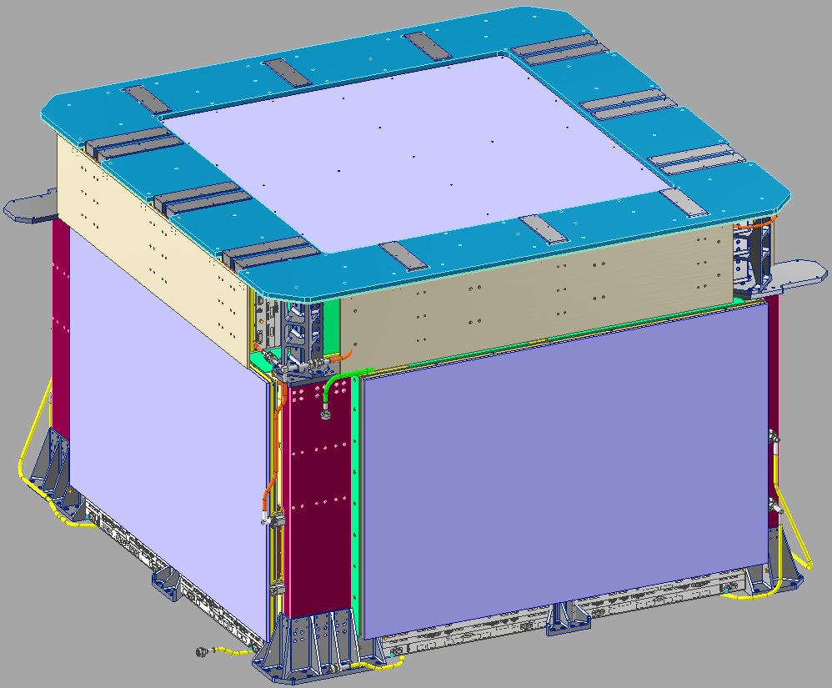
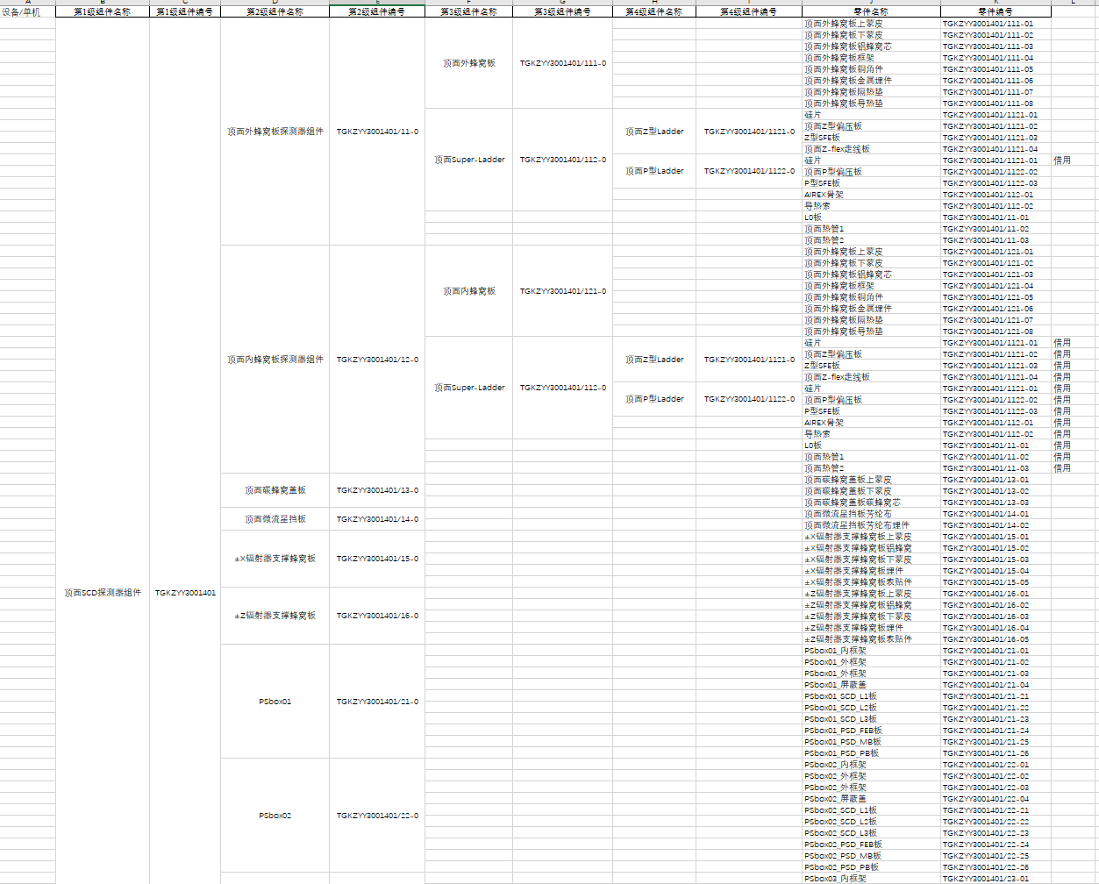
工作(6)：SCD阶段性工作
更新SCD&PSD模型
补充分析了不含STK负载的模态分析；
更新了热管辐射器支架（已完成）；
更新了辐射器接口（已提交给热控总体）；
正在进行产品代号的编写；
向总体反馈顶面PSbox机箱增厚导致的盘管位移移动问题；

Slide 9
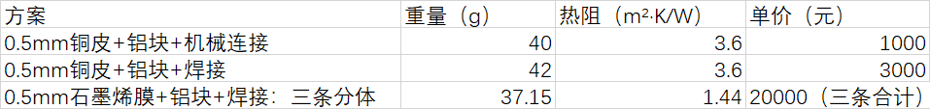
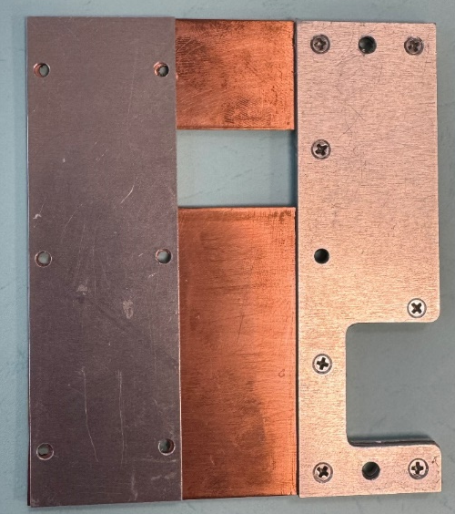
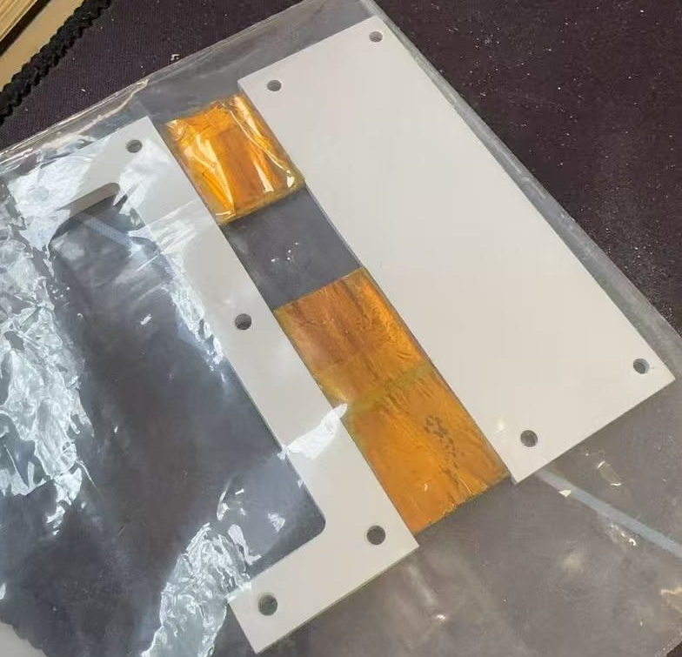

工作(7)：导热索迭代
北科大导热索
北化工导热索
北科大导热索
北化工导热索
铜导热索太硬，不满足SCD所需的柔性需求

Slide 10
本周计划
本周计划：
完成结构招标的合同审核；
继续编写力学摸底试验大纲；
继续编写产品代号；
更新SCD模型；

